Slide 1
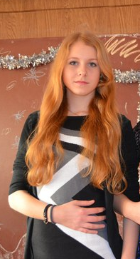
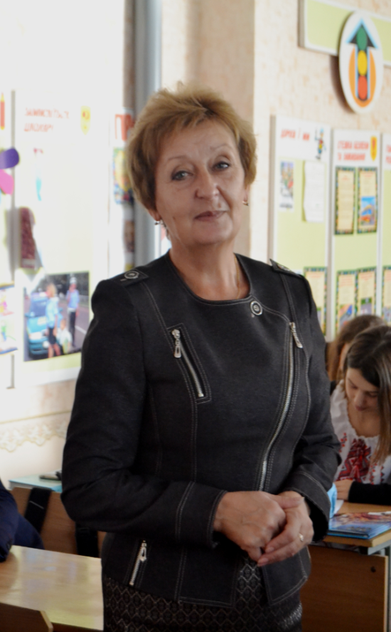
Тема: Стреси у тварин
Роботу виконала:
Андрієнко Вероніка Сергіївна
учениця 9-Б класу
Миколаївської гімназії №4
Керівник:
Божко Ірина Юріївна
учитель біології
Миколаївської гімназії №4

Slide 2
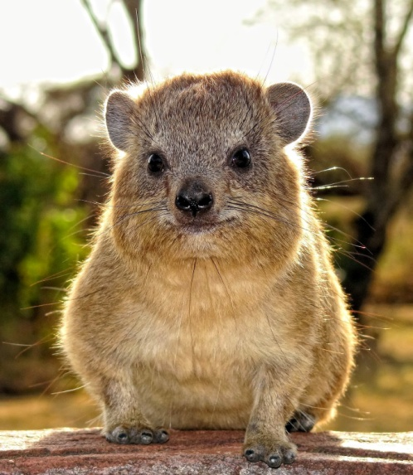
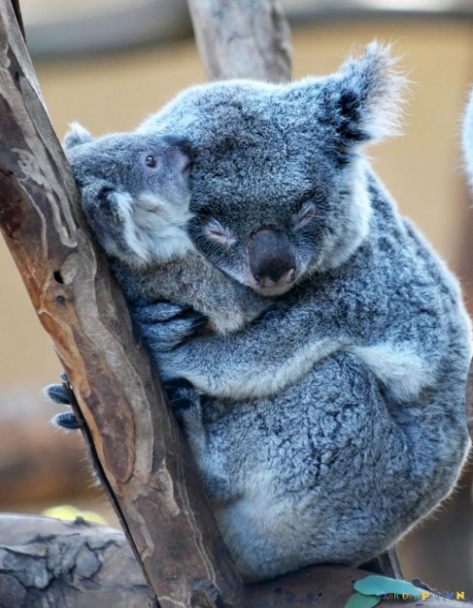
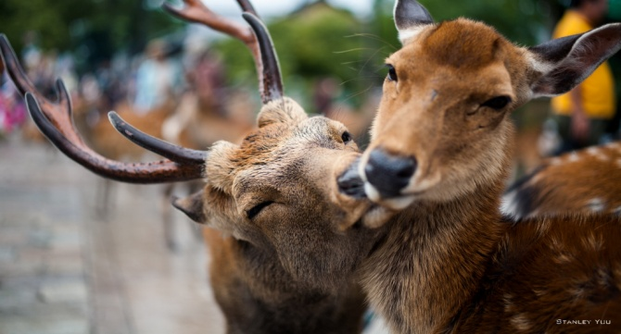
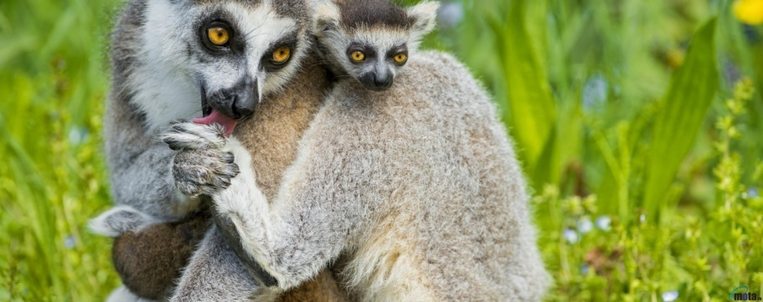
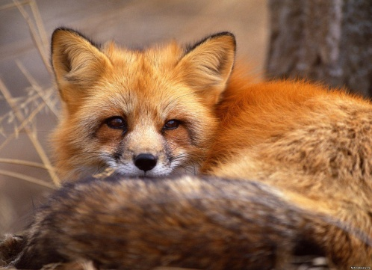
Мета:
Визначити поняття стресу;
Визначити стрес фактори;
Дізнатися, що саме відбувається в організмі під час стресу;
Кваліфікувати тварин за сприятливістю до стресу;
Детальніше розглянути стреси домашніх тварин, їх причини, наслідки, та як з ним боротися.
Завдання: поглибити свої знання про стрес у тварин.
Практичне значення: на підставі даних можуть бути виробленні рекомендації що до піклування про тварин при несприятливих для них умов.
Завдання проекту: поглибити свої знання та дізнатися більше про стрес у тварин.
Предмет дослідження: тварини (собаки, кішки, гризуни, птахи і т.д.)
Перш ніж розглядати цю тему, треба визначити що ж таке стрес.
Стрес (напруга)
Що робить стрес з організмом?
– це вироблена в процесі еволюції неспецифічна реакція організму, спрямована на формування підвищеної резистентності і адаптацію у відповідь на мінливі умови і несприятливі впливи зовнішнього середовища.
Напружений стан організму і психіки:
виснажує імунну систему;
відкриває ворота перед атаками інфекцій;
провокує «запуск» смертельних хвороб;
провокує емоційні розлади( депресія, тривожність, хронічне порушення).
Найбільш значущі для тварин стрес-фактори:
малорухливість;
неправильне годування;
перевезення в транспорті;
шум;
погіршення екології.
Notes:
Перш ніж розглядати цю тему, треба визначити що ж таке стрес.
В перекладі з англійської мови слово "стрес" означає "натиск, тиск, напруга“. Отже, стрес (напруга) – це вироблена в процесі еволюції неспецифічна реакція організму, спрямована на формування підвищеної резистентності і адаптацію у відповідь на мінливі умови і несприятливі впливи зовнішнього середовища.

Slide 3
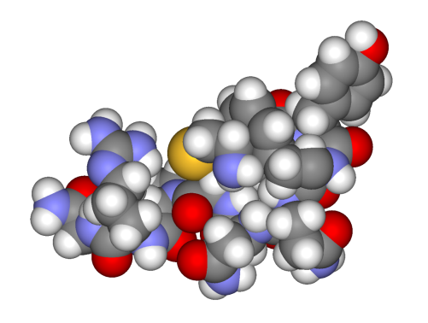
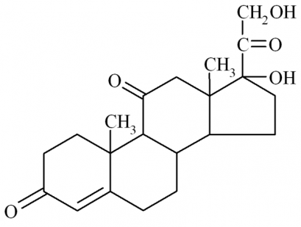

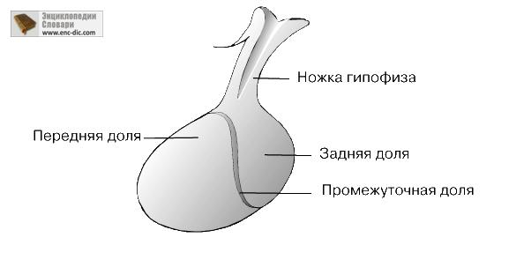
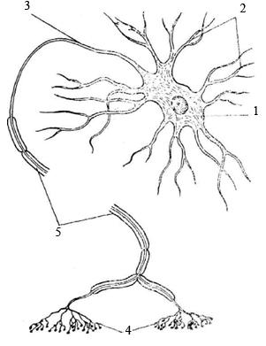
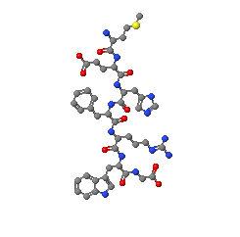
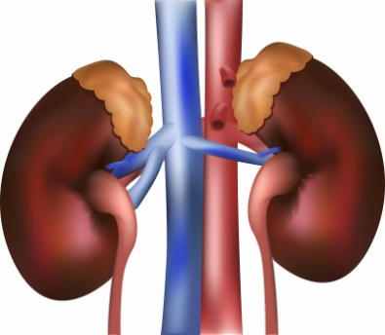
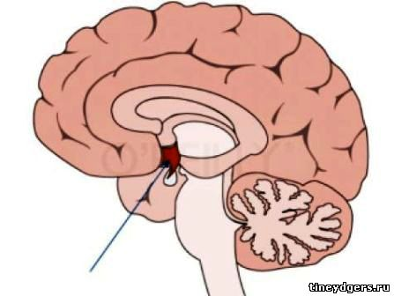
Що ж відбувається в організмі при стресі?
Нервові закінчення (рецептори) прийняли сигнал і передали його в гіпоталамус - орган, що володіє функціями нервової системи та ендокринної залози. Гіпоталамус виділяє особливу речовину - кортикотропний рилізинг (від англ. - Пускач) - фактор (КРФ), який з кров'ю надходить в гіпофіз, який є "Генштабом" ендокринної системи. Саме КРФ "дає" команду гіпофізу до посиленого викиду в кров адренокортикотропного гормону (АКТГ). Останній надходить в надниркові залози, які посилено продукують кортикостероїди (кора надниркових залоз) і катехоламіни - дофамін, норадреналін і адреналін (мозковий шар надниркових залоз). Крім того, всі дофамінові рецептори нервової системи виділяють підвищену кількість попередників адреналіну.
гіпофіз
кортикостероїди
сигнал
кортикотропний рилізинг
Нервові закінчення
гіпоталамус
АКТГ
надниркові залози

Slide 4
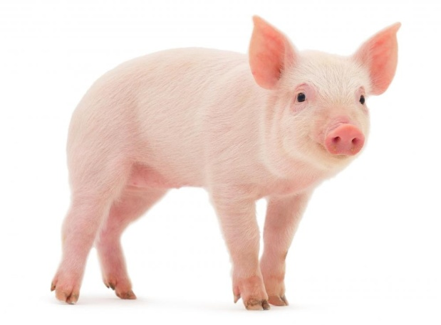
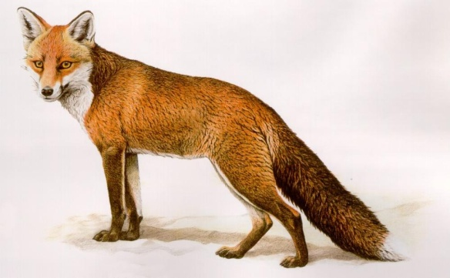
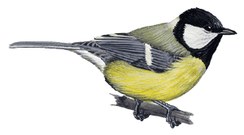
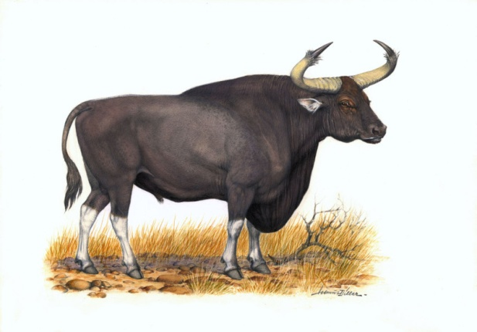
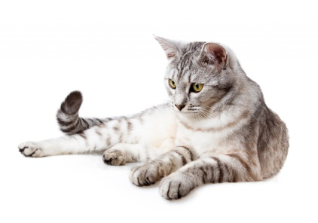
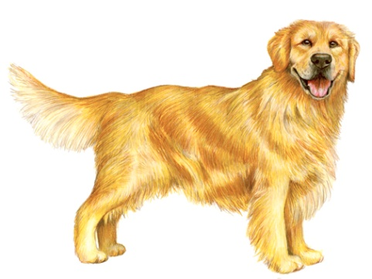
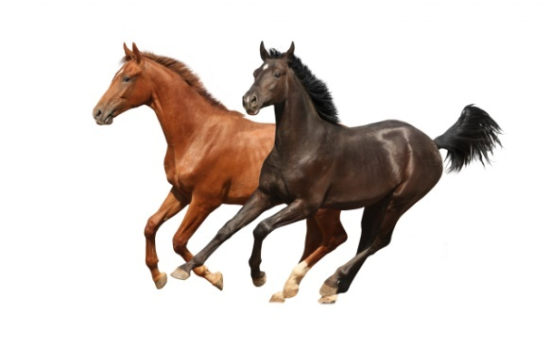
А чи можна кваліфікувати тварин за сприйнятливістю до стресу?
Вчені прийшли до висновку, що за сприйнятливості до стресу тварини розташовуються в наступному порядку:
хутрові звірі
птахи
свині
кішки
собаки
коні
велика рогата худоба

Slide 5
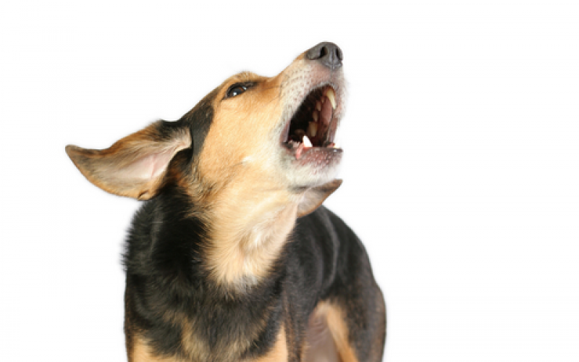
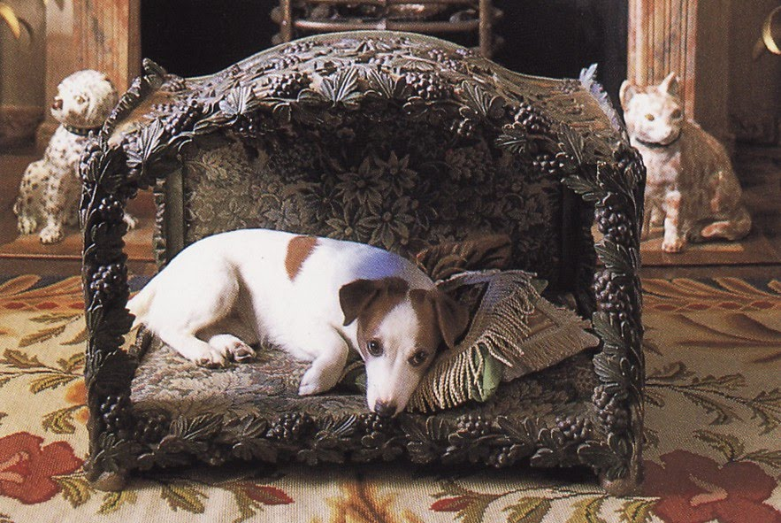
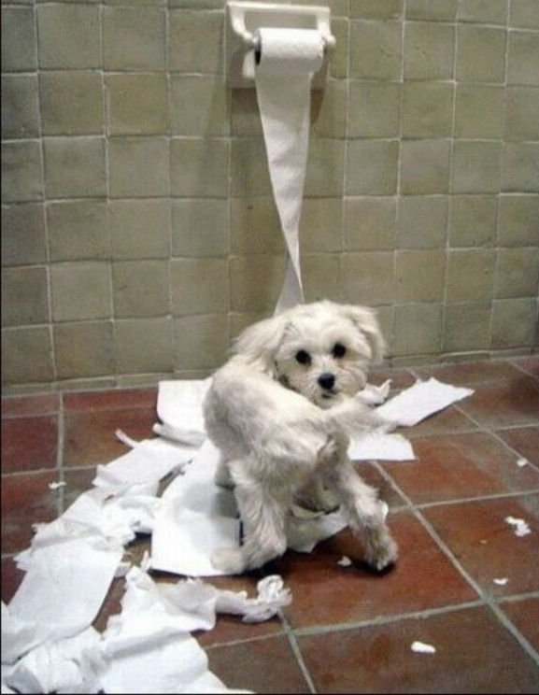
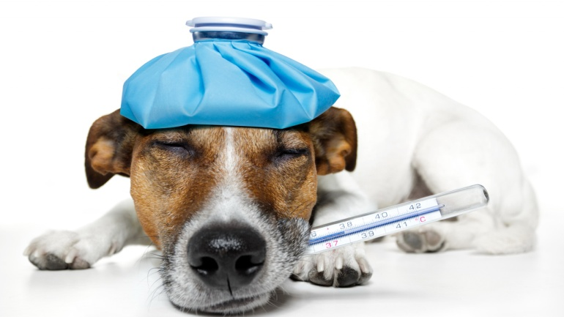
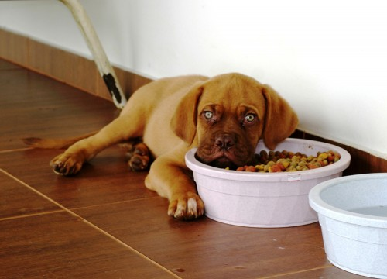
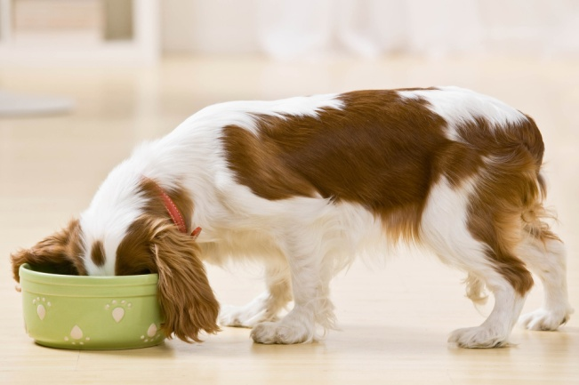
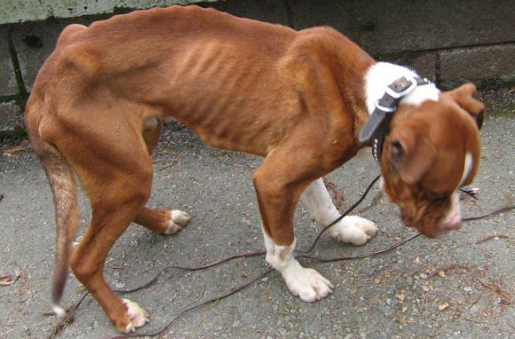
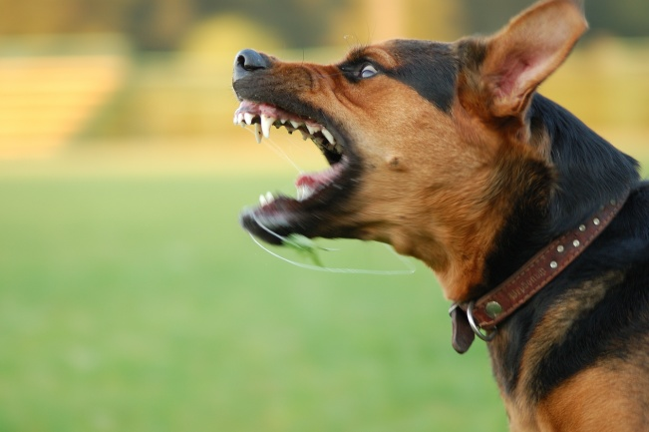
Коли саме виникає стрес та що при цьому спостерігається?
Стрес виникає незалежно від пори року, але легше при жаркій сухій або холодної сирої погоди, при тривало порушених умовах утримання та годівлі.
При цьому спостерігається:
занепокоєння тварин;
зміна поведінкового стереотипу з превалюванням підвищеної рухливості;
прискорення прийому корму невеликими порціями;
агресивність;
зменшення витрати часу на відпочинок з комфортом;
температура тіла підвищується до верхніх фізіологічних меж, а іноді виникає синдром «транспортної» лихоманки;
апетит погіршується;
маса тіла різко зменшується, іноді на 10%.

Slide 6
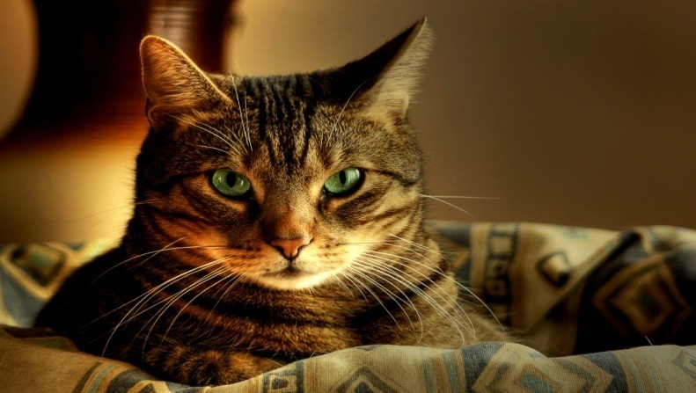
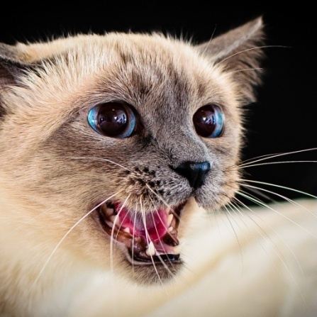
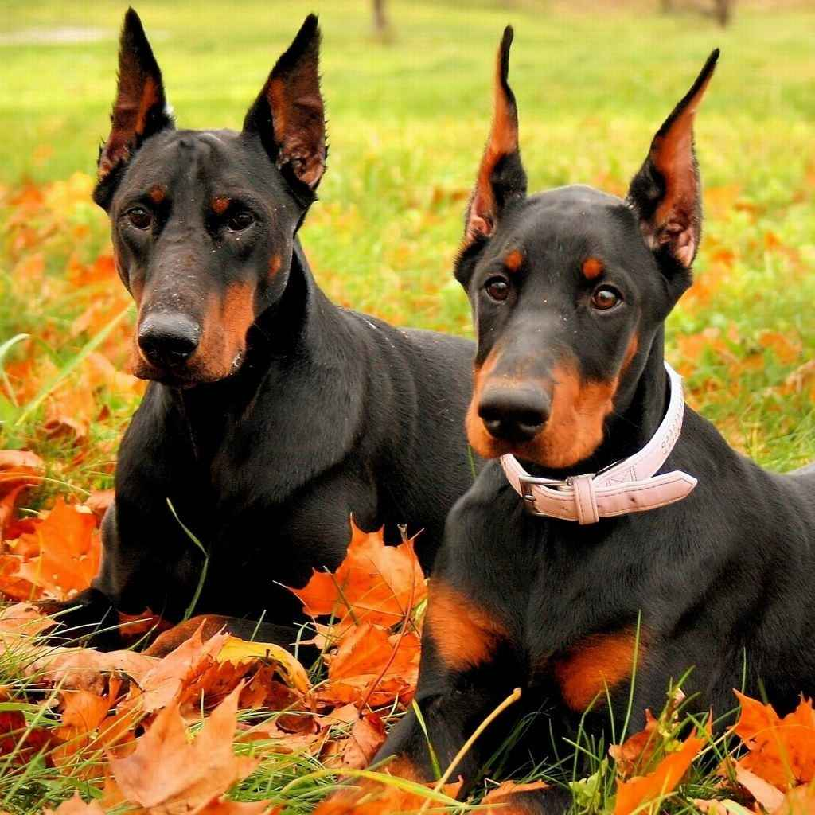
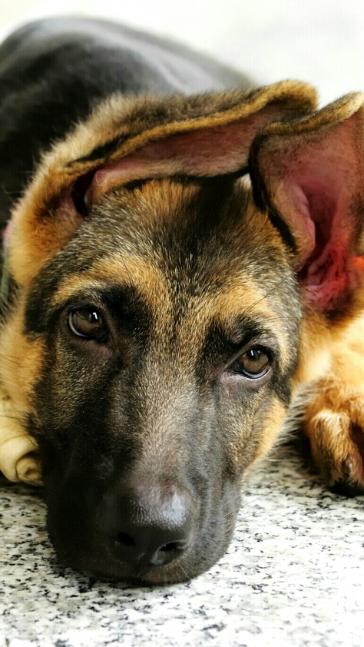
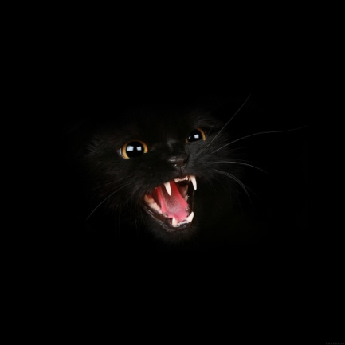
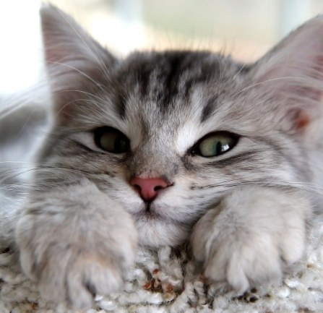
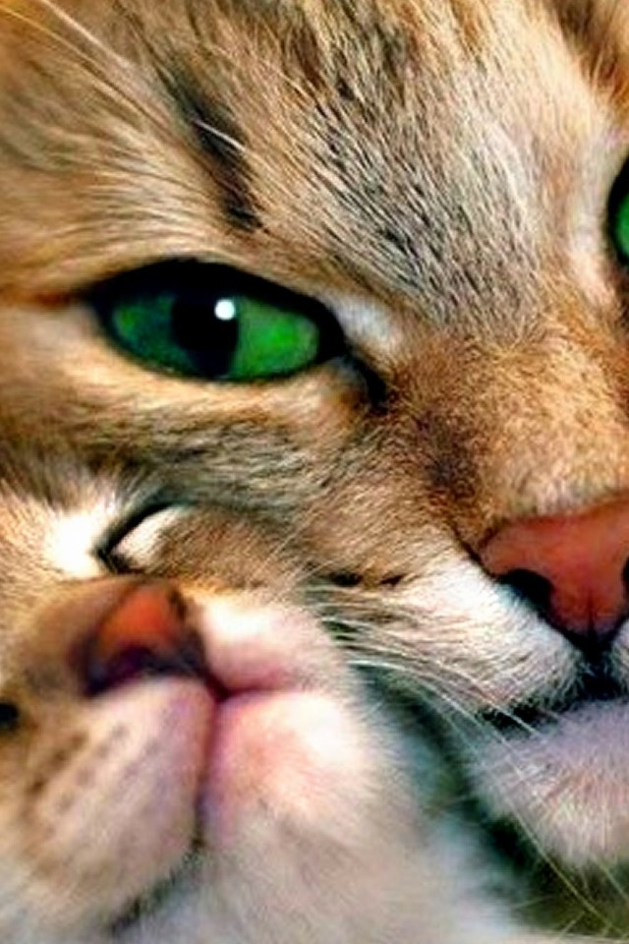

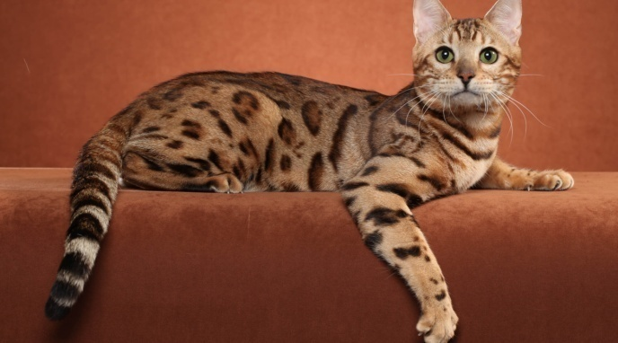
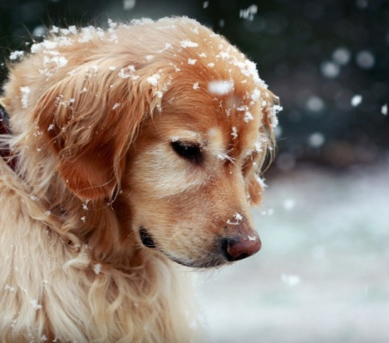
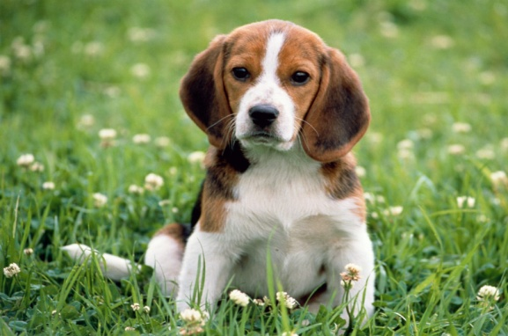
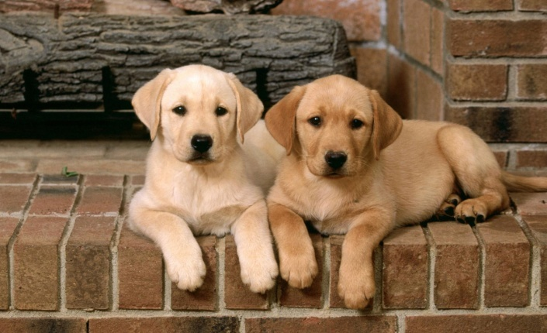
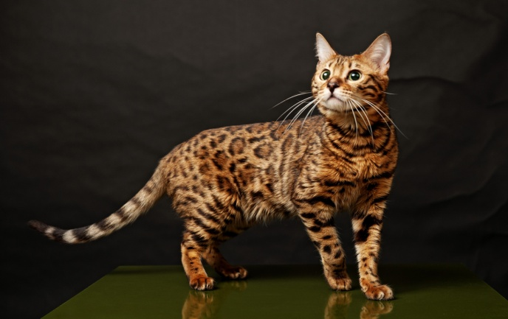
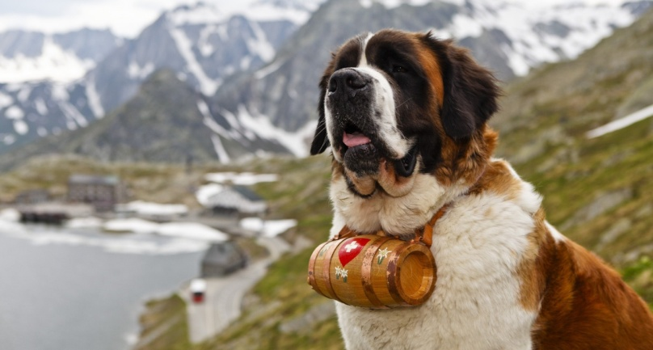
Кішки та собаки
Прояви стресу у собак можуть бути найрізноманітніші. Наприклад, в фізичному стані тварини:
собака може майже миттєво покриватися лупою;
спостерігається часте чухання;
пронос;
блювота;
поганий запах з пащі і від тіла без ознак будь-яких хвороб.

Slide 7
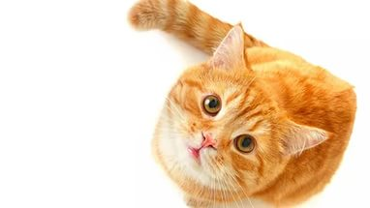
Часто зустрічаються такі причини:
загроза, що виходить з боку господарів або інших тварин;
різкі зміни умов проживання (такий можна вважати і перевезення тварини);
відсутність можливості сховатися, побути в спокої;
незнайомі місця, шуми, запахи;
дефіцит спілкування;
малорухливий спосіб життя;
різка зміна харчування.

Slide 8
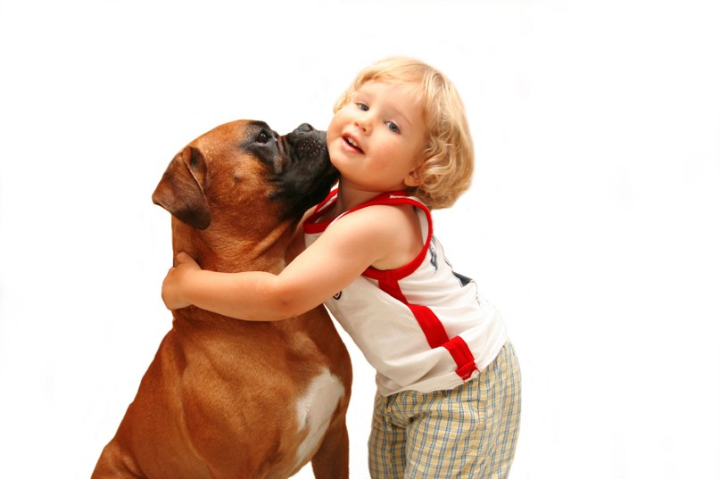
Що робити:
у тварини обов'язково має бути своє місце в людській оселі;
прагніть бути постійним у своїй поведінці. Пам'ятайте, що поведінка, яка з точки зору тварини є незвичною і незрозумілою, може його "напружувати" і нервувати;
навіть якщо вкрай зайняті, то знаходите час для спілкування з вихованцем, грайте з ним, давайте можливість побігати, розім'ятися;
перехід з одного корму на інший проводьте поступово.

Slide 9
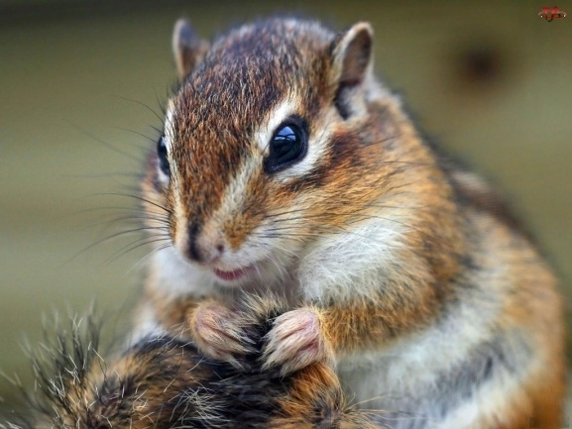
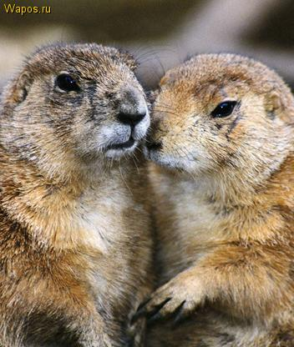
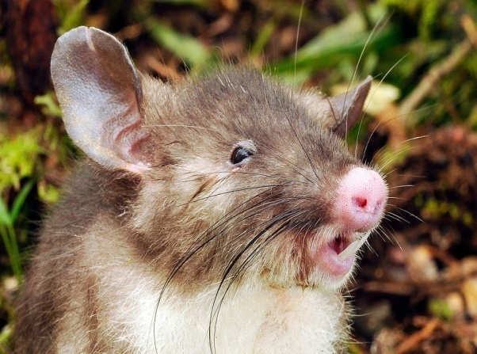
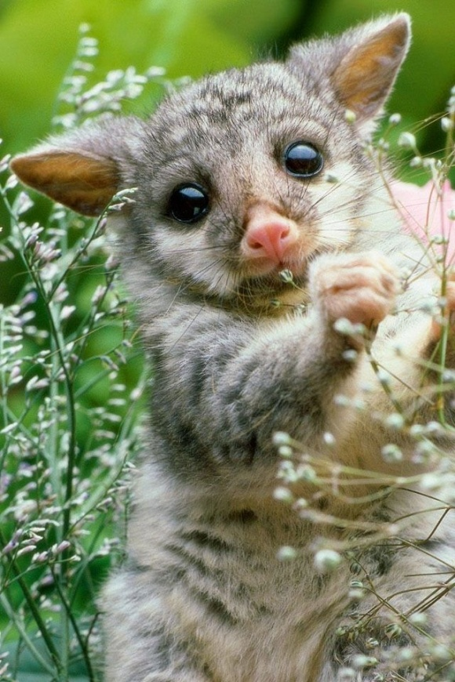
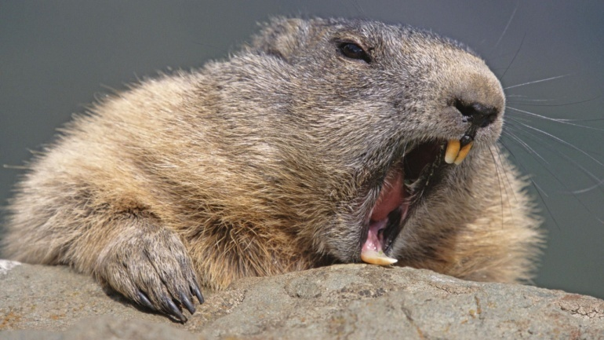
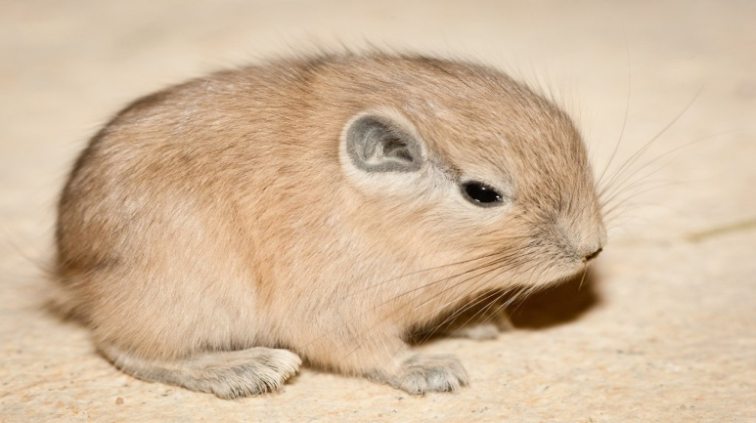







Гризуни
Часто зустрічаються такі причини:
клітка в жвавому місці квартири;
немає укриття в клітці;
невідповідний розмір клітки (як занадто маленька, так і надмірно простора);
будь-яке транспортування;
кілька самців в одній клітці;
представники різних видів (наприклад, хом'яки і свинки) живуть в одній клітці;
присутність в будинку хижаків - собаки або кішки;
гучні і незвичні звуки.

Slide 10

Що робити:
купуйте клітку такого розміру, щоб там містився і будиночок-притулок і залишалося місце для руху. Хом'яку місця потрібно менше, адже він ще може вправлятися на спеціальному колесі. А ось більшій морській свинці або щуру обов'язково потрібно хоч трохи площі, щоб "розім'яти лапи";
при транспортування гризунів використовуйте клітини малого розміру і бажано затінені, щоб тварина поменше бачило навколишній світ. Але тканину якої ви накрили клітку, не повинна заважати вентиляції. Інакше тварина може перегрітися або задихнутися;
скільки б не говорили, що тварини можуть подружитися, але вид хижака завжди буде лякати гризуна. Тому якщо у вас є кішка або собака, то не заводьте гризуна або забезпечте такі умови, коли вони не будуть контактувати один з одним.

Slide 11















Птахи
Помилок, що зустрічаються при поводженні з птахами, насправді не так вже й багато.
Часто зустрічаються такі:
різкі рухи поруч з птахом;
птаха часто беруть в руки, причому хапають зі спини;
низьке розташування клітки;
яскраве світло і погана вентиляція під час перевезенні.
Notes:
Птахи

Slide 12

Що робити:
при захопленні зі спини навіть самий ручний птах підсвідомо відчуває страх. Адже єдиний випадок, коли її хапають ззаду - атака хижака. Знову ж правильним підходом буде якомога рідше брати птицю в руки. Потрібно підставляти палицю або руку, щоб вона сама сіла. Або переганяти з місця на місце паличкою. Але знову ж таки без різких рухів;
пташина клітка повинна знаходитися вище голови людини. Так, щоб птах дивилася на людей зверху вниз;
клітку для перевезення потрібно затінити, а вентиляційні отвори повинні знаходитися нижче очей птиці. Хороша вентиляція врятує птицю від перегріву. У разі перегріву вона може загинути, а якщо виживе, то пошкодиться нервова система, постраждає психіка;
висота клітки повинна бути такою, щоб птах міг спокійно стояти на повний зріст, але не могла при переляку підстрибнути і вдаритися об стелю.

Slide 13

Висновок
Здатність захищатися від несприятливих умов зовнішнього середовища - невід'ємна властивість будь-якого живого організму.
Характеризується як стан між здоров'ям і хворобою, нормою і патологією стрес являє собою загальний неспецифічний синдром адаптації і протікає стадійно.
Тварина змушена включати активні механізми саморегуляції, в результаті чого відбуваються глибокі зміни в обміні речовин без порушення узгодженості між окремими функціями, що дозволяє зберігати єдність організму і середовища (гомеостаз).
У високих дозах повторювані стреси сприяють загартовуванню організму.
Вивчення стресу у тварин дозволило по-новому поглянути на фізіологію тваринного організму та детальніше розглянувши стреси домашніх тварин, ми дізналися їх причини, наслідки, та як з ним боротися.

Slide 14
Інформаційні джерела:
http://www.allvet.ru/knowledge_base/zoohygiene/stressy-u-zhivotnykh.php
http://doctor.kz/health/news/2008/08/08/5146
http://www.w-world.ru/articles/889.htm

